Slide 1
第2章 类和对象
电子科技大学中山学院 计算机学院 彭政

Slide 2
本章学习目标
1
类的定义和对象的创建
2
变量和数据类型
3
成员方法
4
构造方法

Slide 3
本章学习目标
5
Java程序运行时的内存分析
6
指向对象自身的引用：this
7
静态修饰符：static
8
包机制：package和import

Slide 4
Java程序运行时的内存分析
从某种层面上讲，程序的执行过程就是内存中数据的变化过程，对Java程序运行时内存中数据变化过程的分析，有助于更清晰的理解Java程序的执行过程。
当要解释执行一个Java程序时，Java虚拟机首先要把硬盘中相应的Java类文件（Java字节码文件，*.class文件），通过类装载器装载到内存中，然后再从Java程序的入口方法main()开始执行。
JVM会把它管理的内存分为几个区域。

Slide 5
Java程序运行时的内存分析
方法区Method Area ：存放类的信息（类型信息）。
当Java虚拟机装载一个类时，会把这个类的信息保存到方法区。类型信息主要包括：类名、父类/接口列表、类修饰符、成员变量信息、成员方法信息、静态变量、常量池。其中成员变量信息包含：变量的修饰符、变量类型、变量名称、变量初始值等。成员方法信息包含：方法的修饰符、返回值、方法名、参数列表、方法字节码（方法体中的代码）等。

Slide 6
Java程序运行时的内存分析
栈Stack ：存放局部变量。
调用一个方法时，会在栈中为该方法分配一块内存，称为方法的“栈帧”，用以存放这个方法中定义的局部变量，当方法调用结束后，会收回这块内存。

Slide 7
Java程序运行时的内存分析
堆Heap ：存放对象的数据。
一个对象的数据包含：对象的属性和类型信息引用，类型信息引用就是一个保存类信息内存地址的引用型变量，即指向方法区中类型信息的指针。对象都是在程序执行的过程中动态创建的，需要使用“new”关键字，动态申请堆中的内存，以存放新建对象的数据。当一个对象不被引用时，这个对象所占用的内存会被JVM中的垃圾回收器GC（Garbage Collection）进行回收。

Slide 8
Java程序运行时的内存分析
示例代码：Person.java
public class Person {
int age = 10;
public Person(int a) {
age = a;
}
public static void main(String[] args) {
int i = 20; // 第1行
Person p1 = new Person(i); // 第2行
Person p2 = p1; // 第3行
Person p3 = new Person(30); // 第4行
}
}

Slide 9
Java程序运行时的内存分析
1. Java虚拟机从硬盘中读取Person.class类文件，通过类装载器把Person类装载到内存中，在方法区Method Area中就存放了Person类型信息。
Person类型信息
age : int = 10
main(args : String[]) Person(a : int)
栈 Stack
堆 Heap
方法区 Method Area

Slide 10
Java程序运行时的内存分析
2. 在方法区中找到Person类型信息中的main()方法，开始执行main()方法的代码。在栈Stack中会为main方法分配一块内存：“main()方法栈帧”。
Person类型信息
age : int = 10
main(args : String[]) Person(a : int)
main()方法栈帧
栈 Stack
堆 Heap
方法区 Method Area

Slide 11
Java程序运行时的内存分析
3. 执行第1行代码“int i = 20”，定义一个整型变量i，并给i赋值。因为变量i是在main()方法中定义的局部变量，所以变量i存放在栈Stack的“main()方法栈帧”中。
Person类型信息
age : int = 10
main(args : String[]) Person(a : int)
i : int = 20
main()方法栈帧
栈 Stack
堆 Heap
方法区 Method Area

Slide 12
Java程序运行时的内存分析
4. 执行第2行代码“Person p1 = new Person(i)”，是在内存中创建了一个新的Person对象，并且调用构造方法Person(int)初始化了这个对象的属性，定义了一个引用类型的变量“p1”，并在p1内存放了新建Person对象在内存中的地址。

Slide 13
Java程序运行时的内存分析
4-1 首先执行的是“=”右边的内容“new Person(i)”，通过关键字“new”在堆中申请了一块内存，存放新建Person对象的数据，包含：对象的属性和类型信息引用。对象属性age的值等于Person类型信息中保存的成员变量信息：age的初始值。图中的Person类型信息引用的值用“x”表示一个具体的内存地址。

Slide 14
Java程序运行时的内存分析
4-1
Person类型信息引用：x
age : int = 10
Person类型信息
age : int = 10
main(args : String[]) Person(a : int)
i : int = 20
main()方法栈帧
栈 Stack
堆 Heap
方法区 Method Area

Slide 15
Java程序运行时的内存分析
4-2 然后通过代码“Person(i)”调用Person类的构造方法“Preson(int)”，以对新建Person对象初始化。这时代码的执行流会跳转到Person(int)方法中，所以会在栈Stack中创建Person(int)的方法栈帧。有参方法的调用有一个值传递的过程，在这个例子中，会把main()方法中的“局部变量i的值”传递（赋值）给Person(int)方法中的形参a，所以变量a中存放的值会等于变量i中存放的值20。

Slide 16
Java程序运行时的内存分析
4-2 一个方法的形参是这个方法中定义的局部变量，局部变量是存放在方法栈帧中，所以变量a会存放在栈Stack的“Person(int)方法栈帧”中。
Person类型信息引用：x
age : int = 10
Person类型信息
age : int = 10
main(args : String[]) Person(a : int)
a : int = 20
Person(int)方法栈帧
i : int = 20
main()方法栈帧
栈 Stack
堆 Heap
方法区 Method Area

Slide 17
Java程序运行时的内存分析
4-3 执行构造方法“Preson(int)”中的代码“age = a”，将新建Person对象中的age属性值改为形参变量a的值。构造方法“Preson(int)”中的代码执行完之后，会撤销栈Stack中的“Person(int)方法栈帧”。
Person类型信息引用：x
age : int = 20
Person类型信息
age : int = 10
main(args : String[]) Person(a : int)
i : int = 20
main()方法栈帧
栈 Stack
堆 Heap
方法区 Method Area

Slide 18



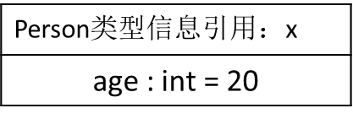
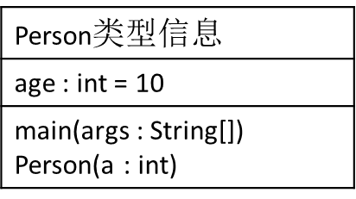
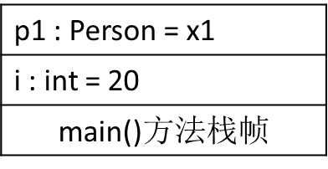
Java程序运行时的内存分析
4-4 表达式“new Person(i)”的值是新建Person对象在内存中的地址值，这个值会通过“=“赋给”Person p1”，“p1”在main()方法中定义的Person引用类型的局部变量，会存放在“main()方法栈帧”中。
栈 Stack
堆 Heap
方法区 Method Area

Slide 19
Java程序运行时的内存分析
5. “Person p2 = p1”，是在main()方法中新建一个Person引用类型的局部变量p2，并且将p1的值赋给p2。堆Heap中依然只有一个Person对象
Person类型信息引用：x
age : int = 20
Person类型信息
age : int = 10
main(args : String[]) Person(a : int)
p2 : Person = x1
p1 : Person = x1
i : int = 20
main()方法栈帧
栈 Stack
堆 Heap
方法区 Method Area

Slide 20
Java程序运行时的内存分析
6. “Person p3 = new Person(30)”执行过程中会新建一个Person对象，引用类型变量p3中存储的是这个新建Person对象的内存地址值，和变量p1、p2的值是不同的。
Person类型信息引用：x
age : int = 20
Person类型信息
age : int = 10
main(args : String[]) Person(a : int)
p3 : Person = x2
p2 : Person = x1
p1 : Person = x1
i : int = 20
main()方法栈帧
Person类型信息引用：x
age : int = 30
栈 Stack
堆 Heap
方法区 Method Area

Slide 21
Java程序运行时的内存分析
示例代码：Person.java
public class Person {
int age = 10;
Person father; //新增Person引用类型的成员变量
public Person(int a) {
age = a;
}
public static void main(String[] args) {
Person p1 = new Person(20);
Person p2 = new Person(50);
p1.father = p2;
}
}

Slide 22
Java程序运行时的内存分析
在堆Heap中创建了两个Person对象，在栈Stack中创建了两个Person引用类型的局部变量p1和p2，p1和p2分别指向这两个Person对象。
代码“p1.father = p2”，是将p2的值赋给p1所指向的Person对象的成员变量father，含义是将p1的父亲设为p2。需注意的是变量father只是一个引用（指针），变量father中存放的只是一个对象的内存地址值，而不是一个对象。

Slide 23
Java程序运行时的内存分析
main()方法中的代码执行完之后，内存中的数据如图所示：
Person类型信息引用：x
age : int = 20
father : Person = x2
Person类型信息
age : int = 10 father : Person = null
main(args : String[]) Person(a : int)
p2 : Person = x2
p1 : Person = x1
main()方法栈帧
Person类型信息引用：x
age : int = 50
father : Person = null
栈 Stack
堆 Heap
方法区 Method Area

Slide 24
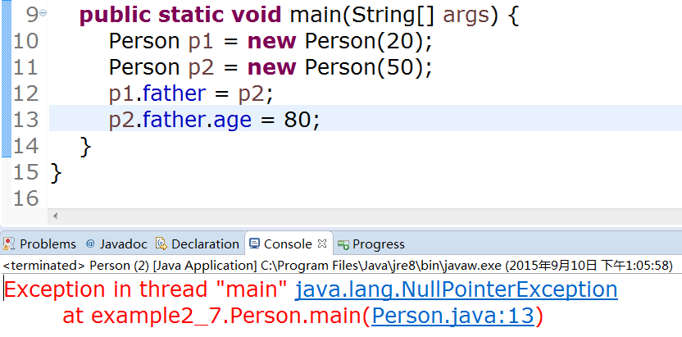
Java程序运行时的内存分析
在使用引用类型成员变量时，要注意防止“空指针异常”情况的出现。

Slide 25
Thank You !
电子科技大学中山学院 计算机学院 彭政

